Slide 1
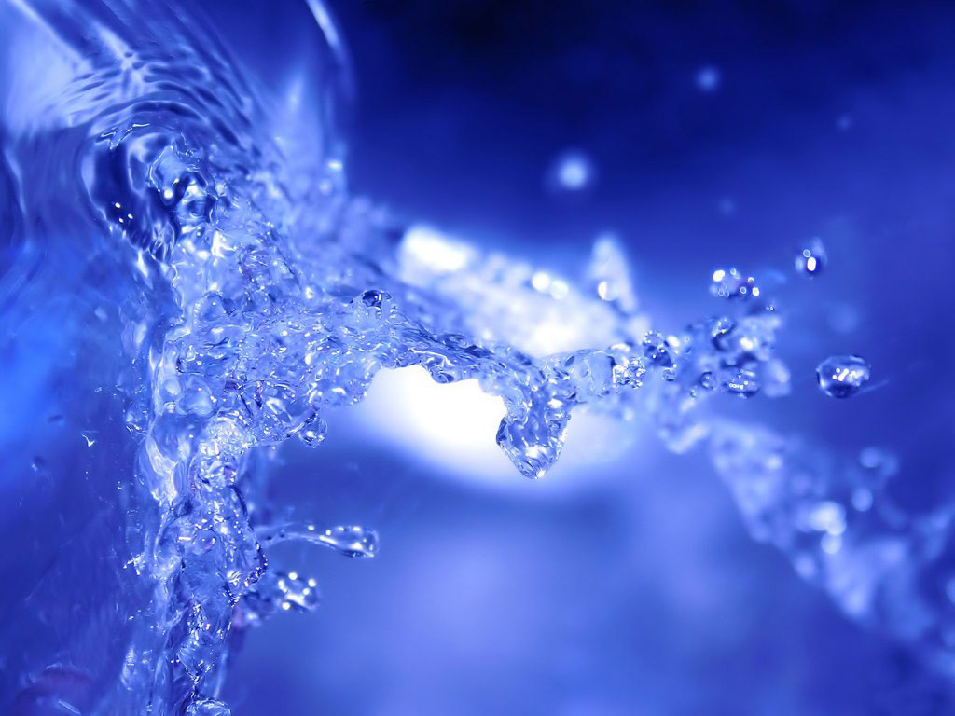
Муниципальное бюджетное дошкольное образовательное учреждение
детский сад № 5 «Родничок» комбинированного вида
с.Сарыг-Сеп, Каа-Хемского района, Республики Тыва.
ПРОЕКТ
«Вода – источник жизни»
Выполнила: Докмит Тания Доржуевна.
Воспитатель старшей оздоровительной группы.

Slide 2
Актуальность.
Вода – одно из главных богатств на Земле. Вода входит в состав любого живого организма. Достаточно помять лист растения в руках, и мы обнаружим влагу. В теле животных вода обычно составляет больше половины массы. Много воды и в теле человека. Наше тело почти на 2/3 состоит из воды. Живой организм постоянно расходует воду и нуждается в ее пополнении. Воду пьют поля и леса. Без нее не могут жить ни звери, ни птицы, ни люди. Трудно представить, что стало бы с нашей планетой, если бы исчезла пресная вода.
А такая угроза существует.
От загрязненной воды страдает все живое, она вредна для жизни человека.
Тип проекта: экологический

Slide 3
Продолжительность: краткосрочный
Возраст детей: 5-6 лет.
Участники: дети старшей оздоровительной группы, воспитатель.

Slide 4
Цель: Сформировать у детей знания о значении воды в жизни всего живого на земле.
Задачи.
1.Развивать поисковую деятельность, познавательный интерес к окружающему миру, наблюдательность, умение анализировать и делать выводы.
2.Продолжать формировать у детей представление о воде, как о самом важном и нужном источнике на планете, которое необходимо для жизни всему живому.
3.Выявить знания о значении воды в нашей жизни, показать, где, в каком виде существует вода, дать элементарные знания о разнообразии состояний воды. Учить определять по свойству воды возможность употребления ее в пищу.
4.Познакомить детей с естественными и искусственными водоёмами.
5.Воспитывать бережное отношение к водным ресурсам.
6. Раскрыть значение воды в жизни человека; подвести детей к пониманию, того, на сколько мы взаимозависимы друг от друга.

Slide 5
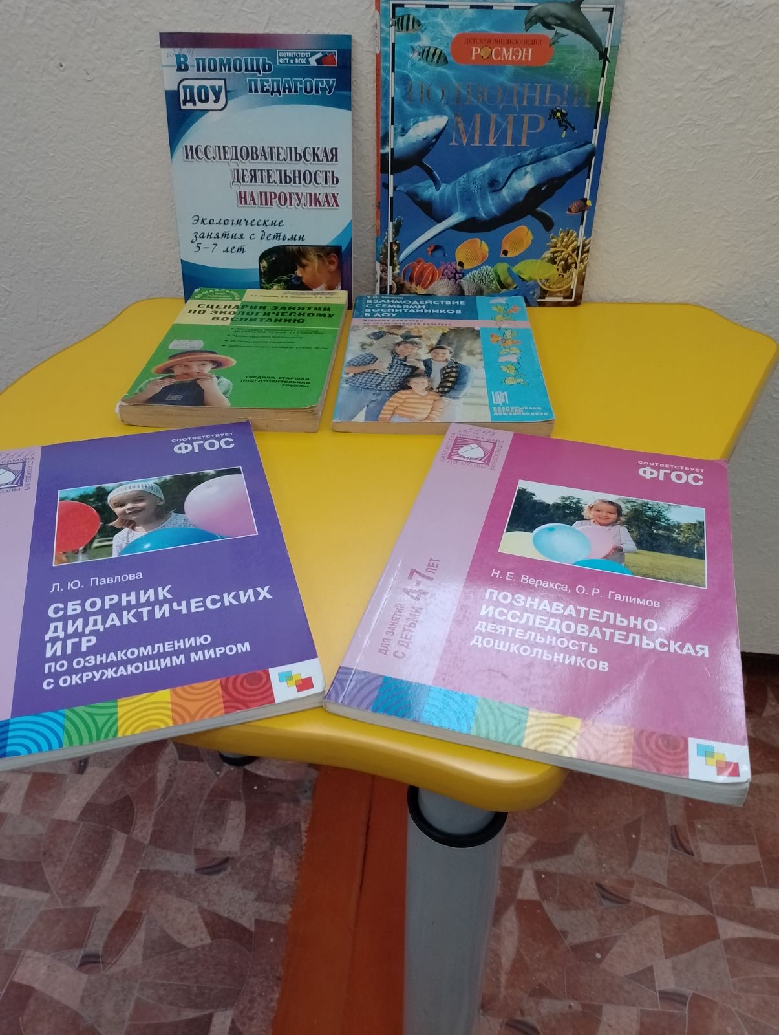

Slide 6
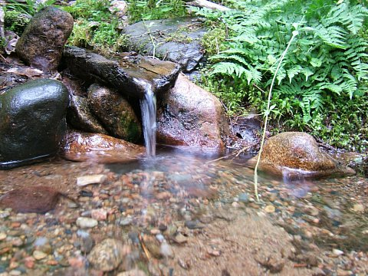
Не умыться, не напиться
Без воды.
Листику не распуститься
Без воды.
Без воды прожить
Не могут
Птицы, зверь и человек.
И поэтому, всегда
Всем везде нужна вода!

Slide 7
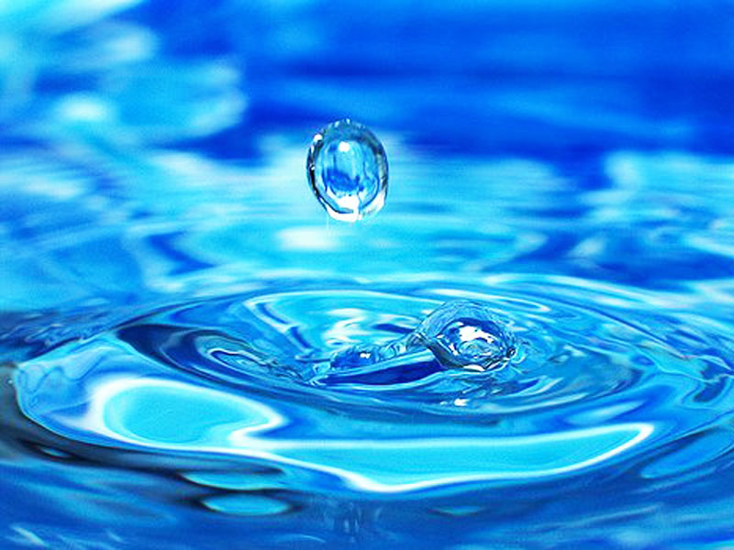
Узнай, какая вода

Slide 8



свойство воды
цвет
форма
вкус и запах

Slide 9
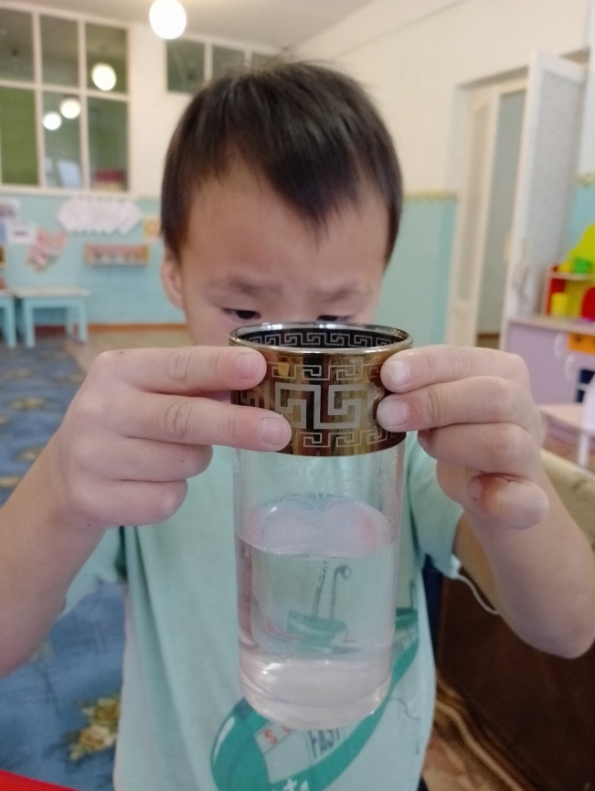
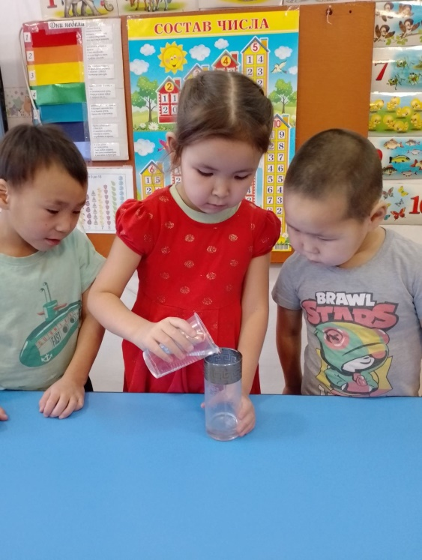
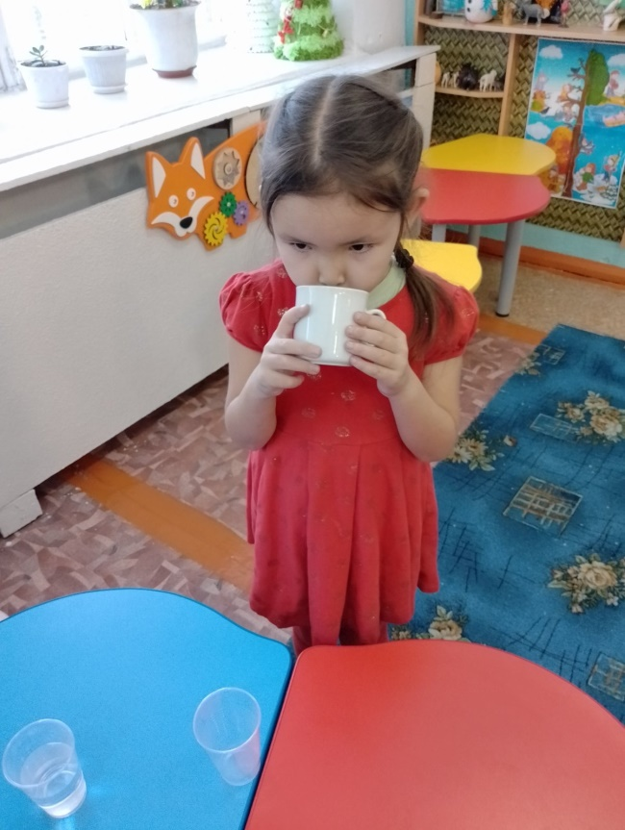
льется, текучая
без вкуса и запаха
прозрачная

Slide 10
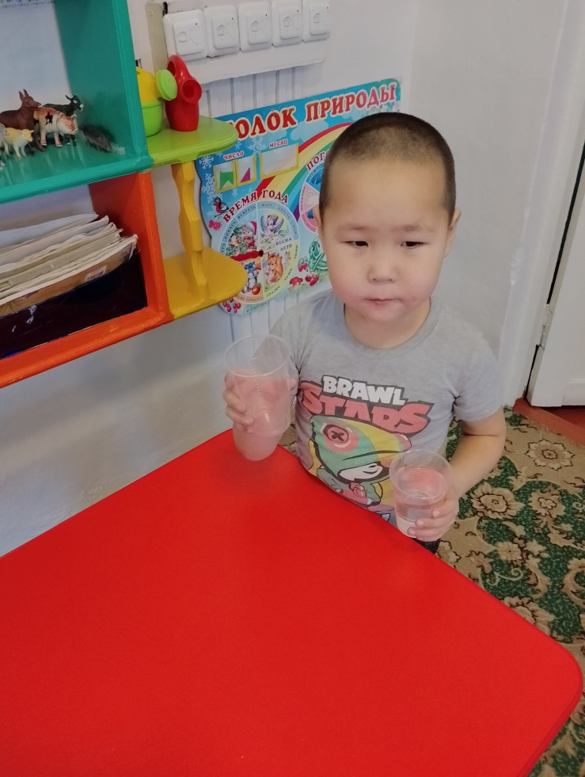
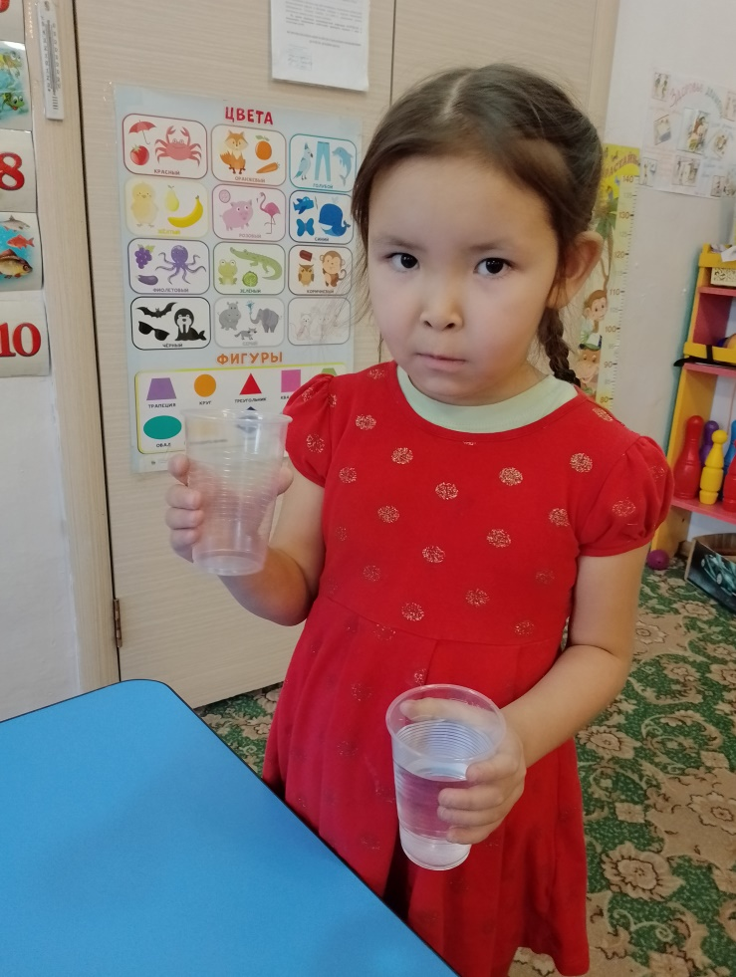
стакан тяжелее наполненный водой

Slide 11
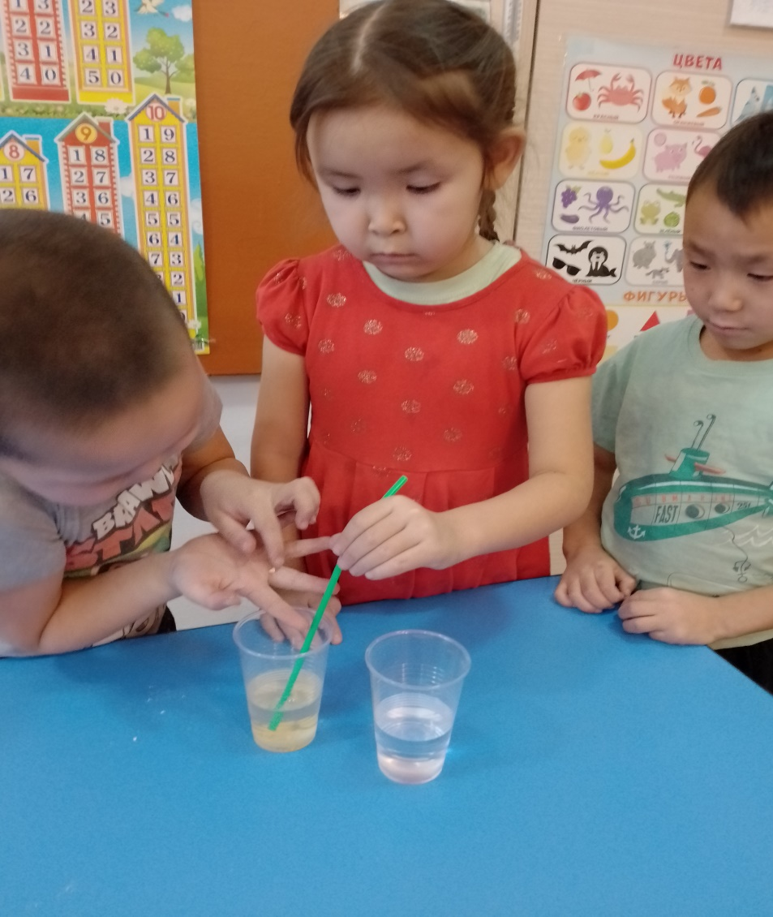
Вода-растворитель. Очищение воды.

Slide 12
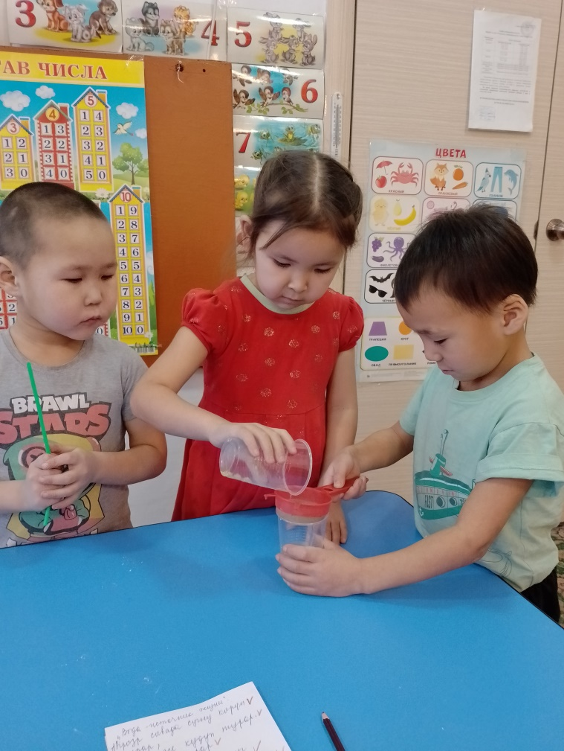
Очищаем воду от
примесей

Slide 13

Чем отличается минеральная вода от простой.

Slide 14
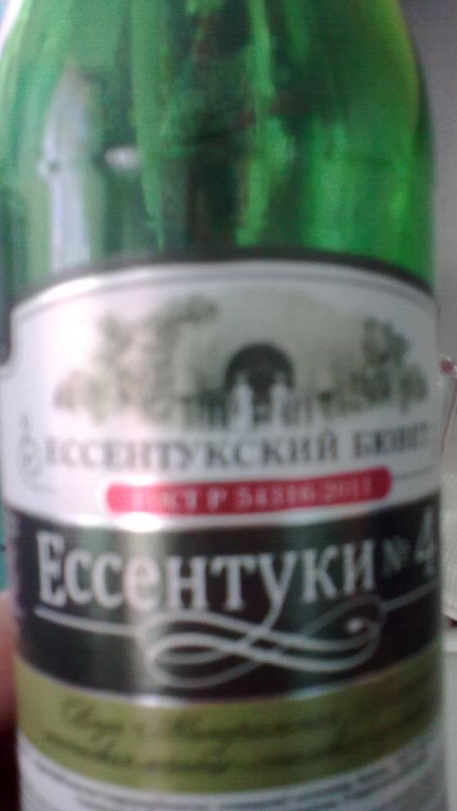
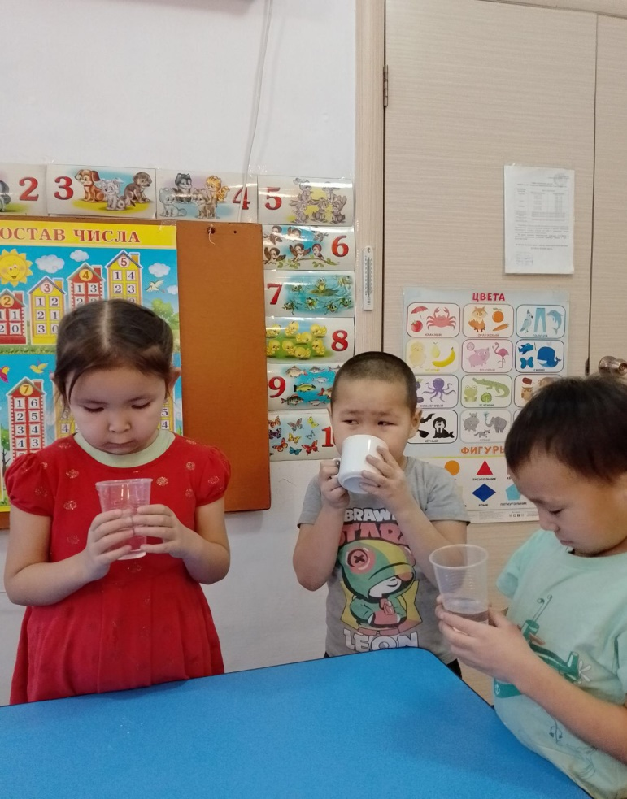
Минеральная вода называется так потому, что в ней растворены природные минералы, которые очень полезны для нашего здоровья.
Вывод: минеральная вода имеет специфический запах, пузырьки воздуха, содержит полезные минералы, прозрачная. Кипячёная водопроводная вода тоже прозрачная, но не имеет ни запаха ни вкуса.

Slide 15
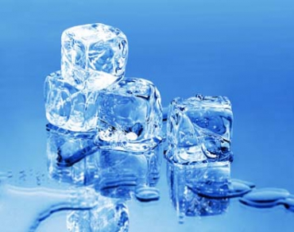
Рыбам в реке жить тепло
Крыша - толстое стекло.
(Лёд)

Slide 16
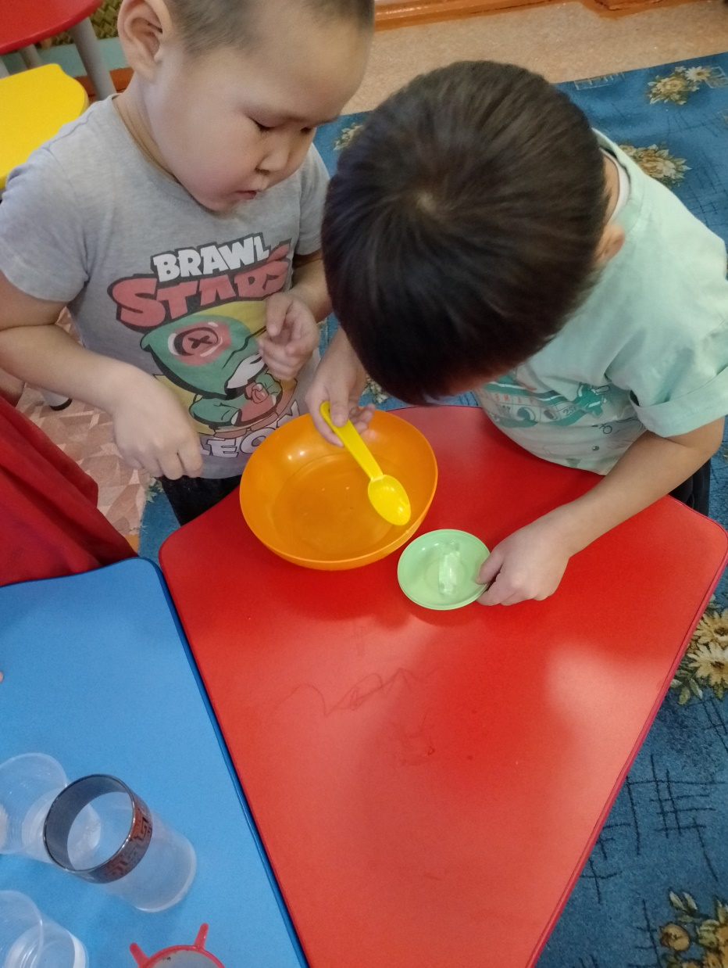
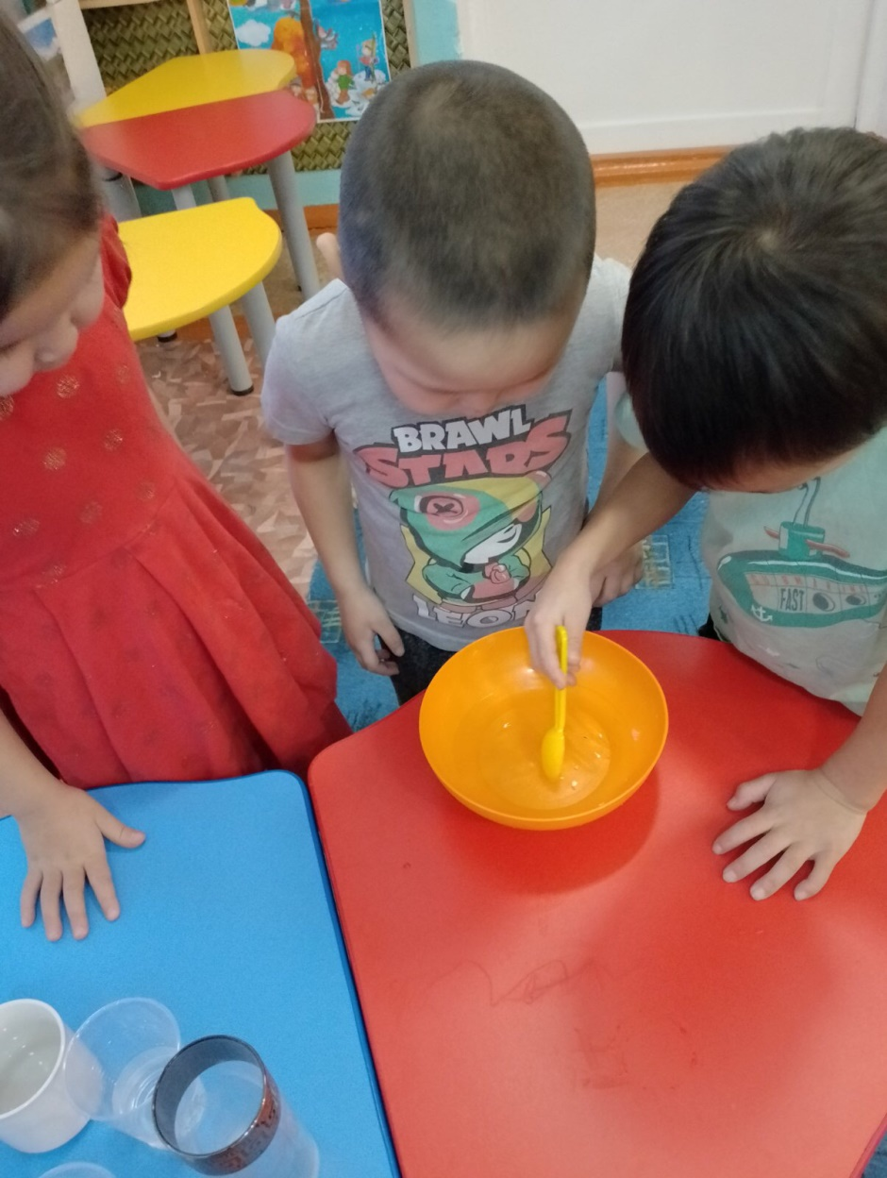
Вывод: воду можно заморозить, превратить в лёд, который тает в тёплой воде и плавает.

Slide 17
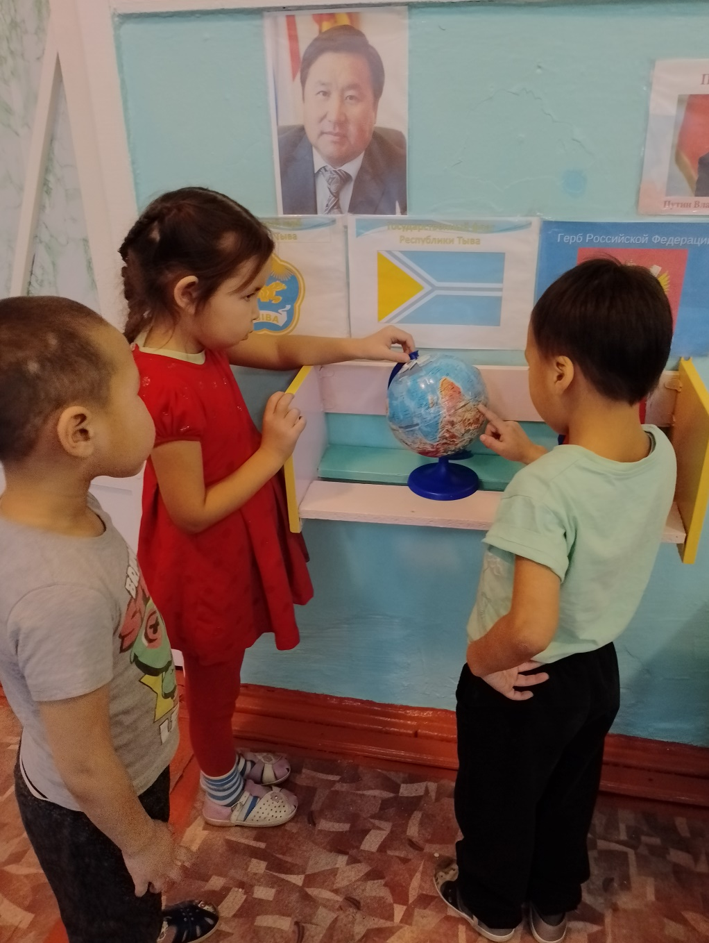
Где вода покрыта льдом, нашли на Глобусе.

Slide 18
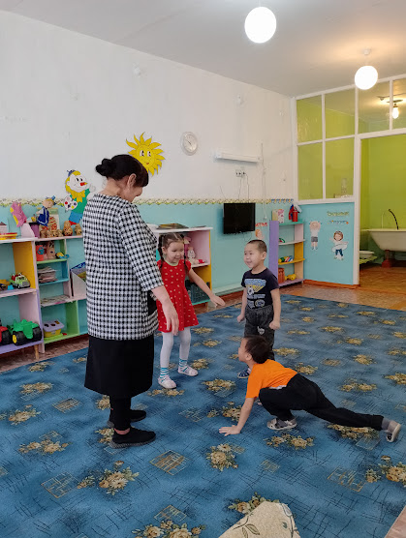
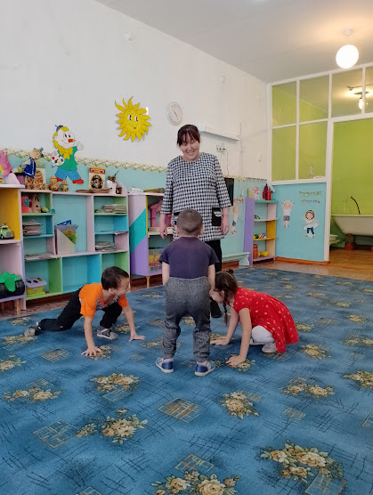

Slide 19
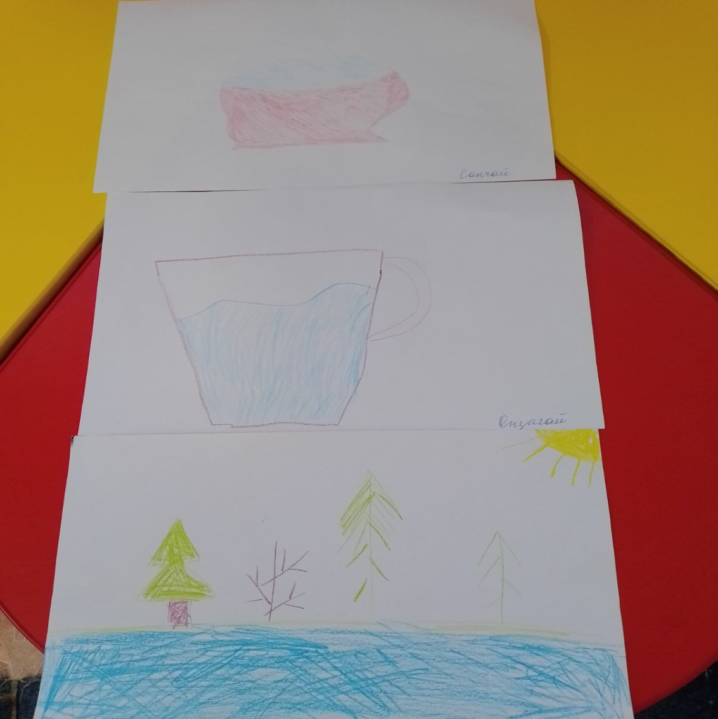
«ВЫСТАВКА РИСУНКОВ»

Slide 20


